Slide 1
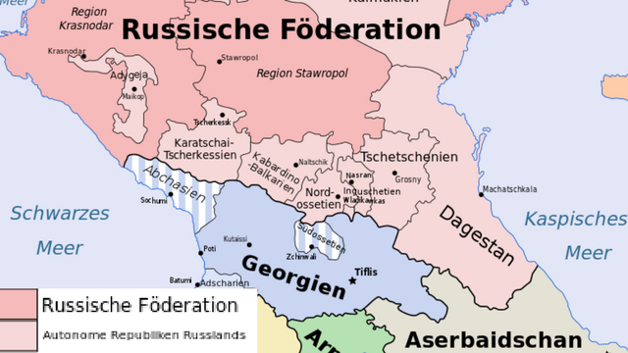
Kaukasus

Slide 2
Der Kaukasus ist sprachlich extrem vielfältig:
Hier diese Karte: https://de.wikipedia.org/wiki/Kaukasische_Sprachen#/media/Datei:Caucasus-ethnic_de.svg

Slide 3
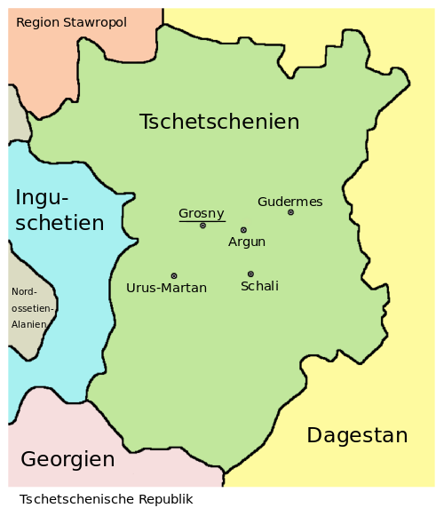
Tschetschenien

Slide 4
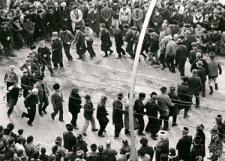
Tschetschenische Gesellschaftsstrukturen
Patrilineares Stammessystem:
9 tukhumy (Großstämme, Stammesföderationen)
135 teipy (Stämme, Clans)
In der Geschichte kamen immer wieder neue Stämme dazu, wenn Leute sich in die tschetschenische Gesellschaft integrierten. Der letzte neue teip wurde von einem Deutschen gegründet, der eine Tschetschenin heiratete
Gewohnheitsrecht Adat
Traditionell stark sufisch geprägter Islam
der Naqshibandiya und Qadiriya

Slide 5
Vordringen Russlands in den Kaukasus
16.-17. Jahrhundert: Die Tschetschenen werden von Dagestan aus islamisiert.
Im 18. Jahrhundert dringen die Russen langsam in den Kaukasus vor
1816: Russischer Feldzug ins kaukasische Bergland.
1829: Krieg gegen die nordkaukasischen Bergbevölkerungen. Die bereits im 18. Jahrhundert entstandene Muridenbewegung erlebt unter Schamil einen neuen Aufschwung. Schamil eint große Teile der nordkaukasischen Stämme.
1839: Beginn des russischen Feldzugs gegen die nordkaukasischen Stämme, die unter Schamil eine streng islamische Herrschaft errichtet hatten.
1857 – 1859: Eroberung Tschetscheniens durch Russland

Slide 6
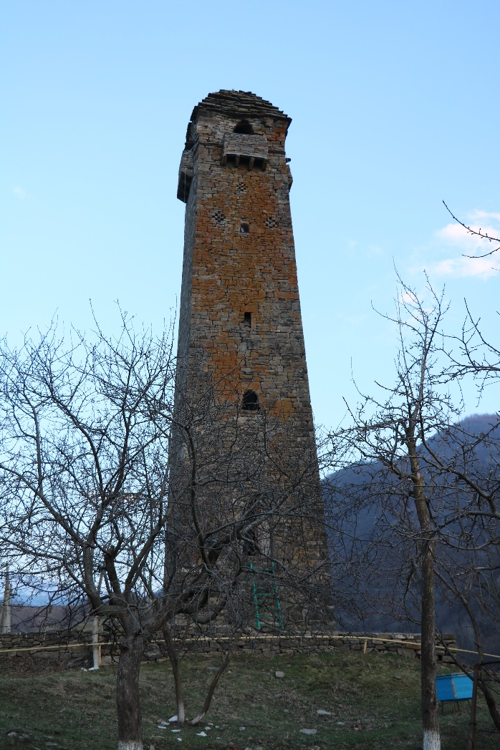
Wehrturm im Dorf Tazbitsi

Slide 7
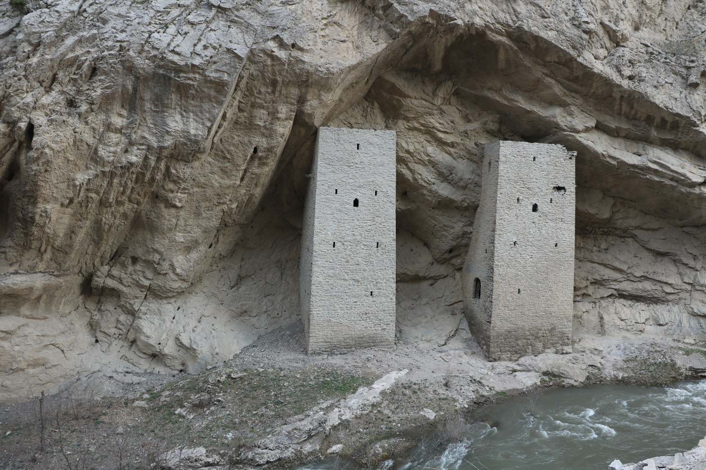
Wehrtürme zur Verteidigung Tschetscheniens

Slide 8
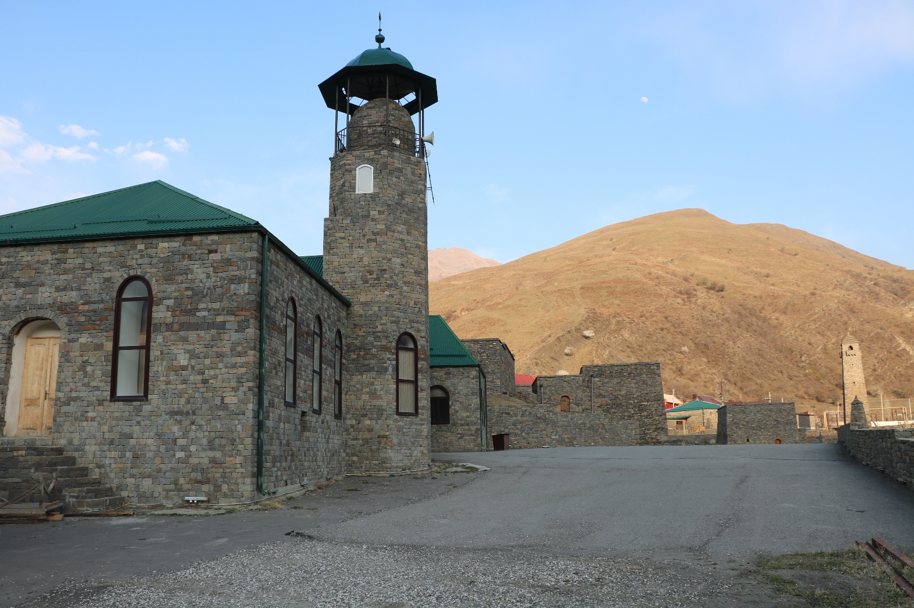
Itum-Kale

Slide 9
Tschetschenen in der Sowjetunion
Oktober 1917: Die „Union der kaukasischen Bergvölker“ ruft im Nordkaukasus einen unabhängigen Staat aus.
1921: Tschetschenien wird Teil der neu gegründeten Gorskaja ASSR (Berg-ASSR)
1929 – 1930: Die Kollektivierung der Landwirtschaft wird von den meisten Tschetschenen abgelehnt: Erneute Kämpfe im Nordkaukasus
23. Februar 1944: Wegen ihrer Kollaboration mit dem Deutschen Reich werden die Tschetschenen und Inguscheten auf Anordnung Stalins ohne Vorwarnung vollständig nach Zentralasien deportiert.

Slide 10
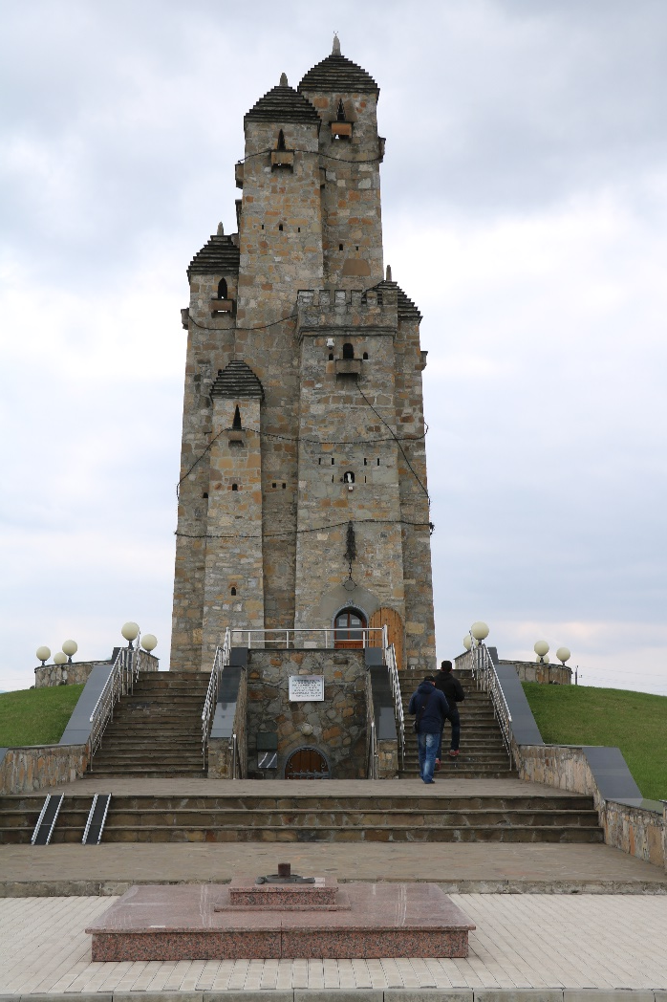
In Tschetscheien gibt es kein Genoziddenkmal, nur in der Nachbarrepublik Inguschetien: Nazran

Slide 11
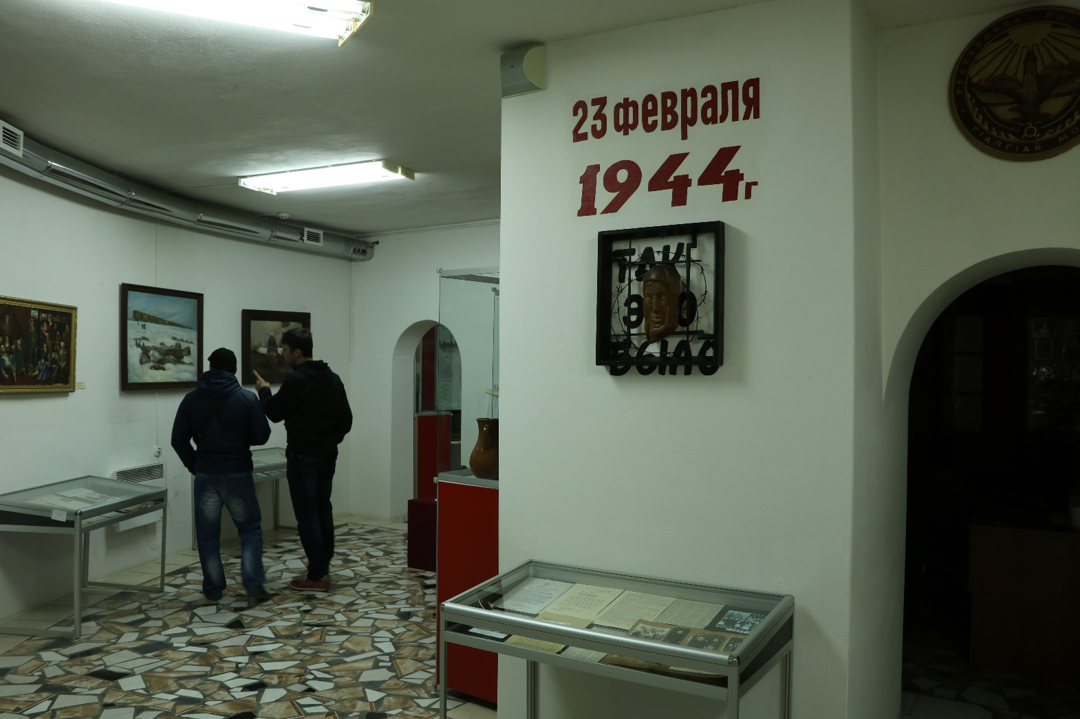
Genoziddenkmal in Nazran

Slide 12
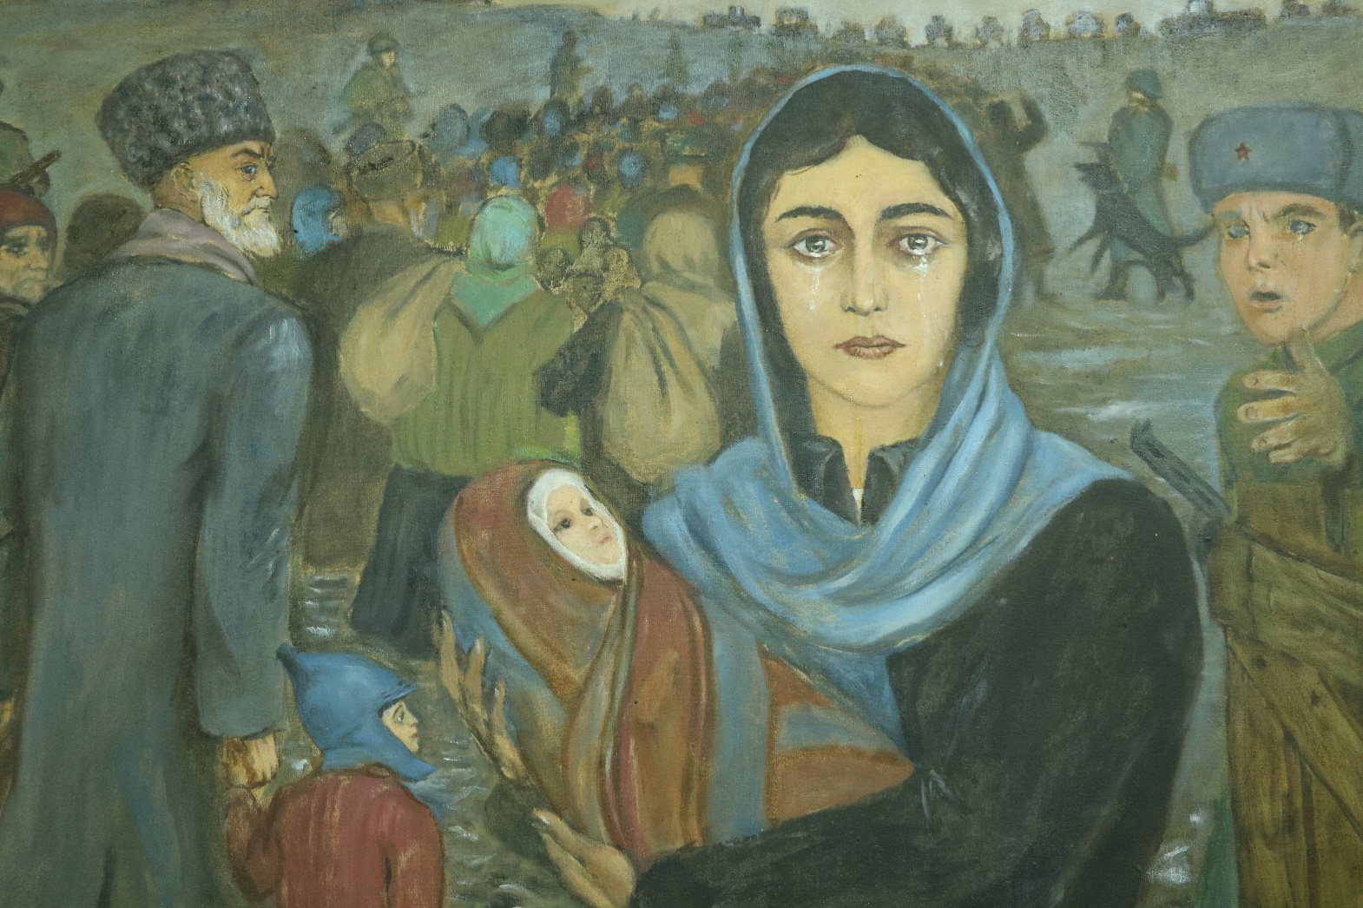
Genoziddenkmal in Nazran

Slide 13
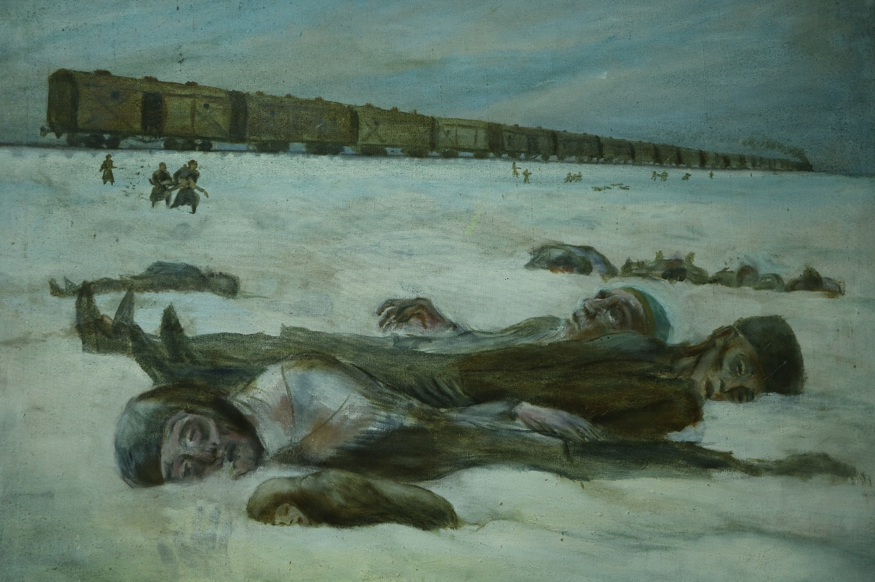
Genoziddenkmal in Nazran

Slide 14
Gedenken in Tschetschenien
1994 wurde zum 50. Jahrestag der Deportation ein Denkmal in Grozny errichtet, das aus alten Grabsteinen bestand von Opfern der Deportation bestand.
Dieses Denkmal wurde im zweiten Tschetschenienkrieg beschädigt.
Danach wurde es von den neuen Machthabern völlig abgerissen.
Es gibt in Grozny keinen Gedenkort für die Opfer der Deportation mehr.
Im Nationalmuseum wird das Thema völlig verschwiegen.
Aber es gibt Gedenkveranstaltungen in der Diaspora, auch in Österreich

